Slide 1
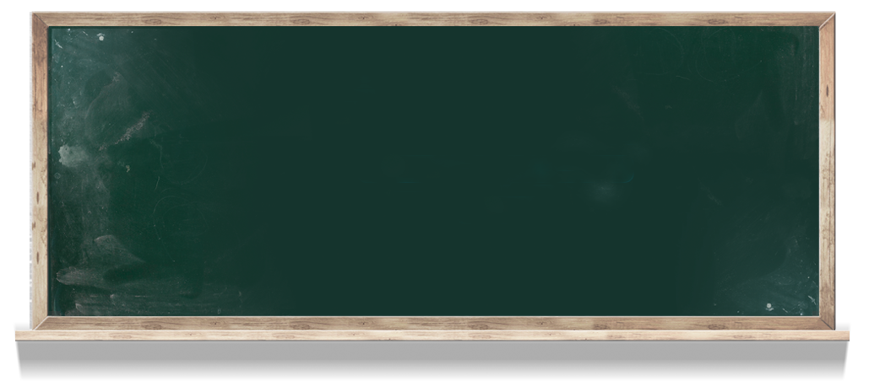
maven企业级实战
17_企业实战场景4：
基于nexus为你的公司搭建一套企业级的仓库架构
版权所有
中华石杉
中华石杉大讲堂
联系QQ：2310879776

